Slide 1
Test Flight 테스터 추가 방법

Slide 2
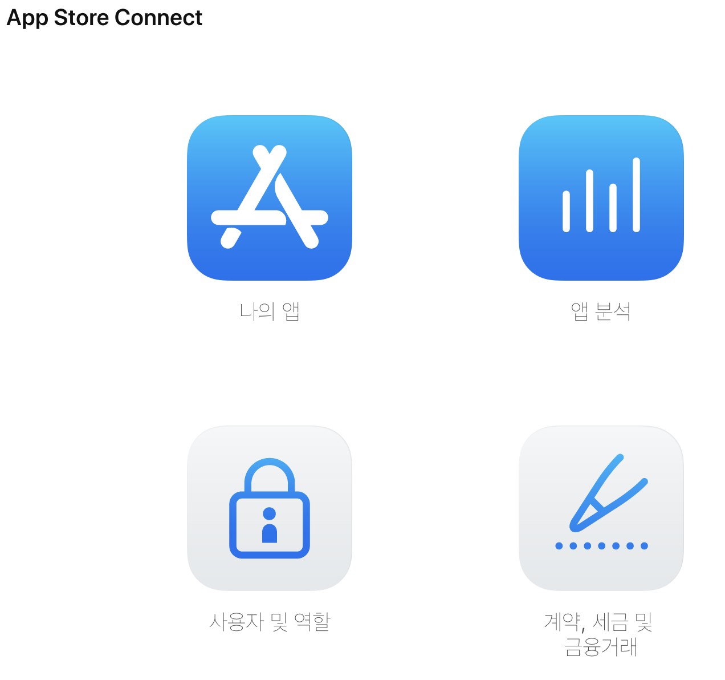
아래 사이트로 이동하여 개발자 계정으로 로그인한다.
https://appstoreconnect.apple.com/
Click!

Slide 3
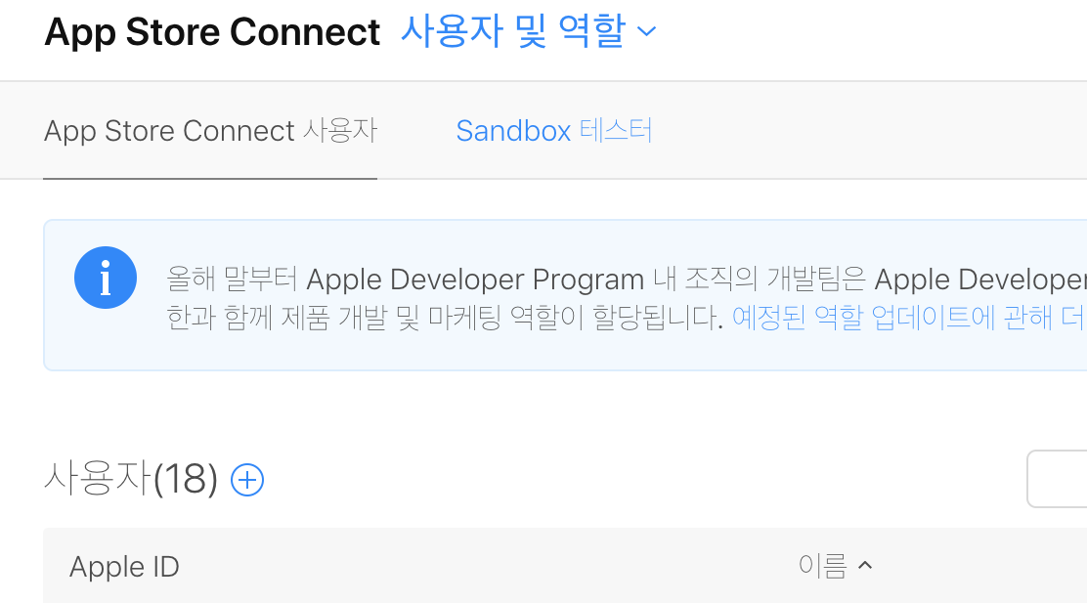
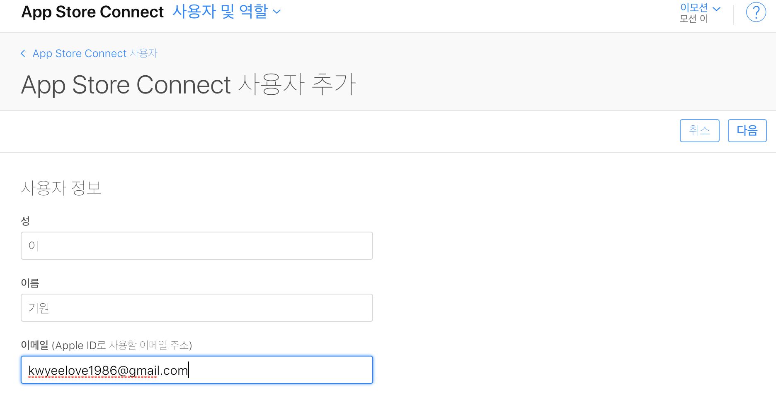
2. 사용자 및 역할 페이지에서 (+) 버튼을 눌러 사용자를 등록한다.
Click!
Click!

Slide 4
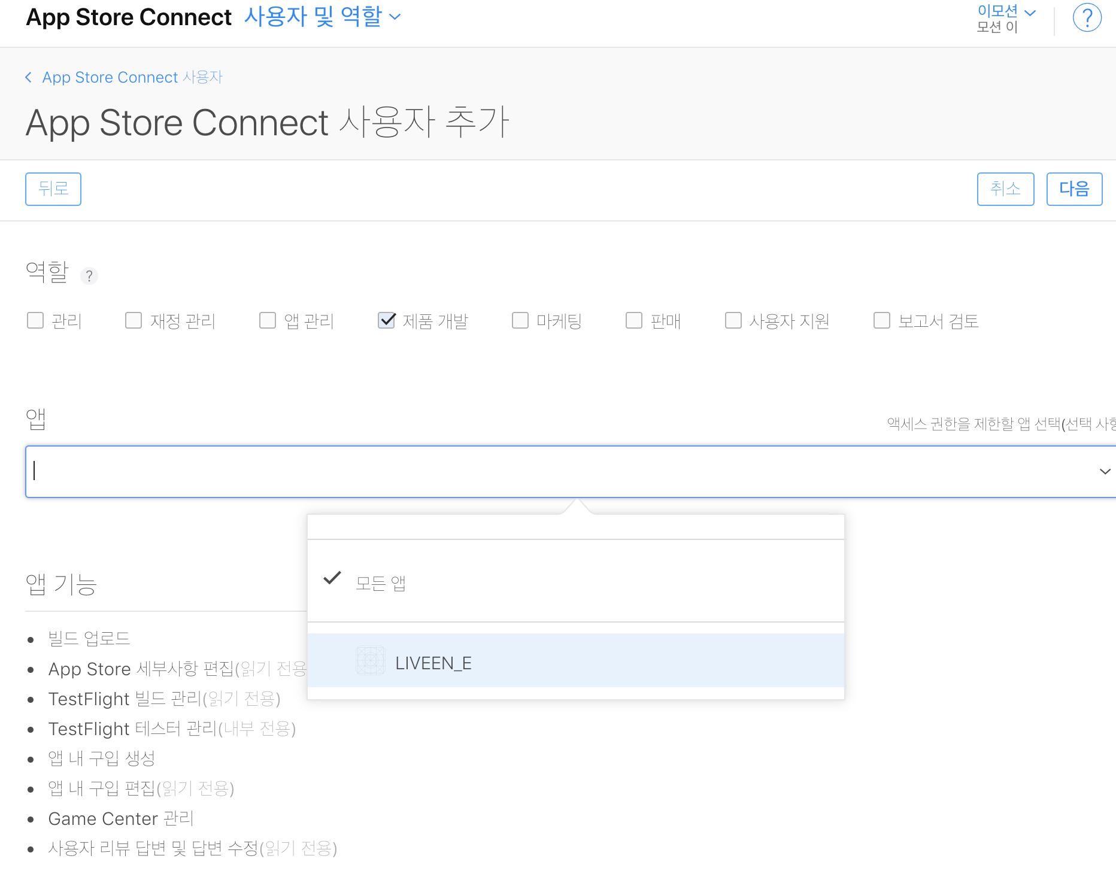
3. 등록할 사용자의 역할 및 해당 앱을 설정한다.
Click!

Slide 5
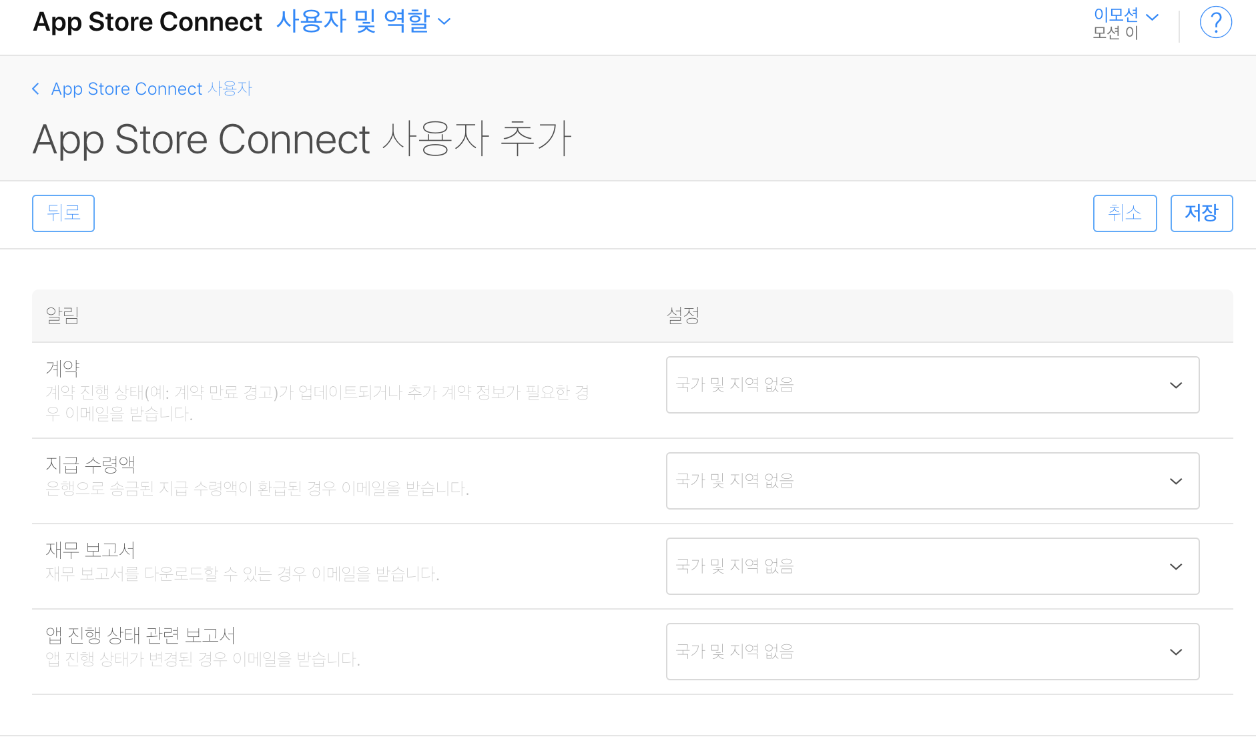
4. 추가적인 설정 후 저장 버튼을 눌러 사용자 등록을 위한 초대메일을 발송한다.
Click!

Slide 6
5. 테스터가 계정 활성화를 알려오면 테스트 하고자 하는 앱으로 이동한다.
Click!

Slide 7
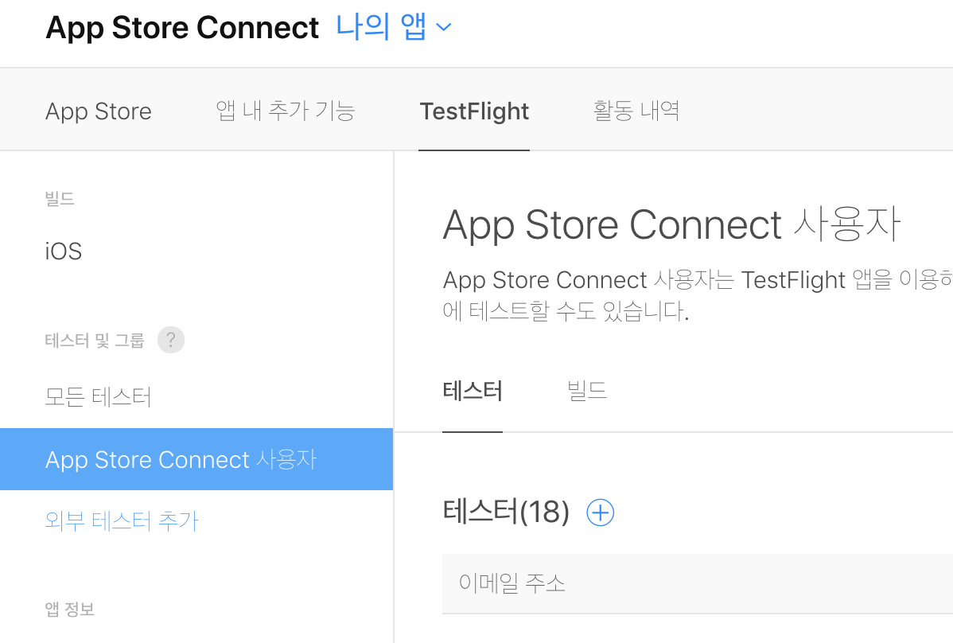
6. 테스트하고자 하는 앱 -> TestFlight -> App Store Connect 사용자 로 이동하여 테스터를 추가한다.
Click!
Click!

Slide 8
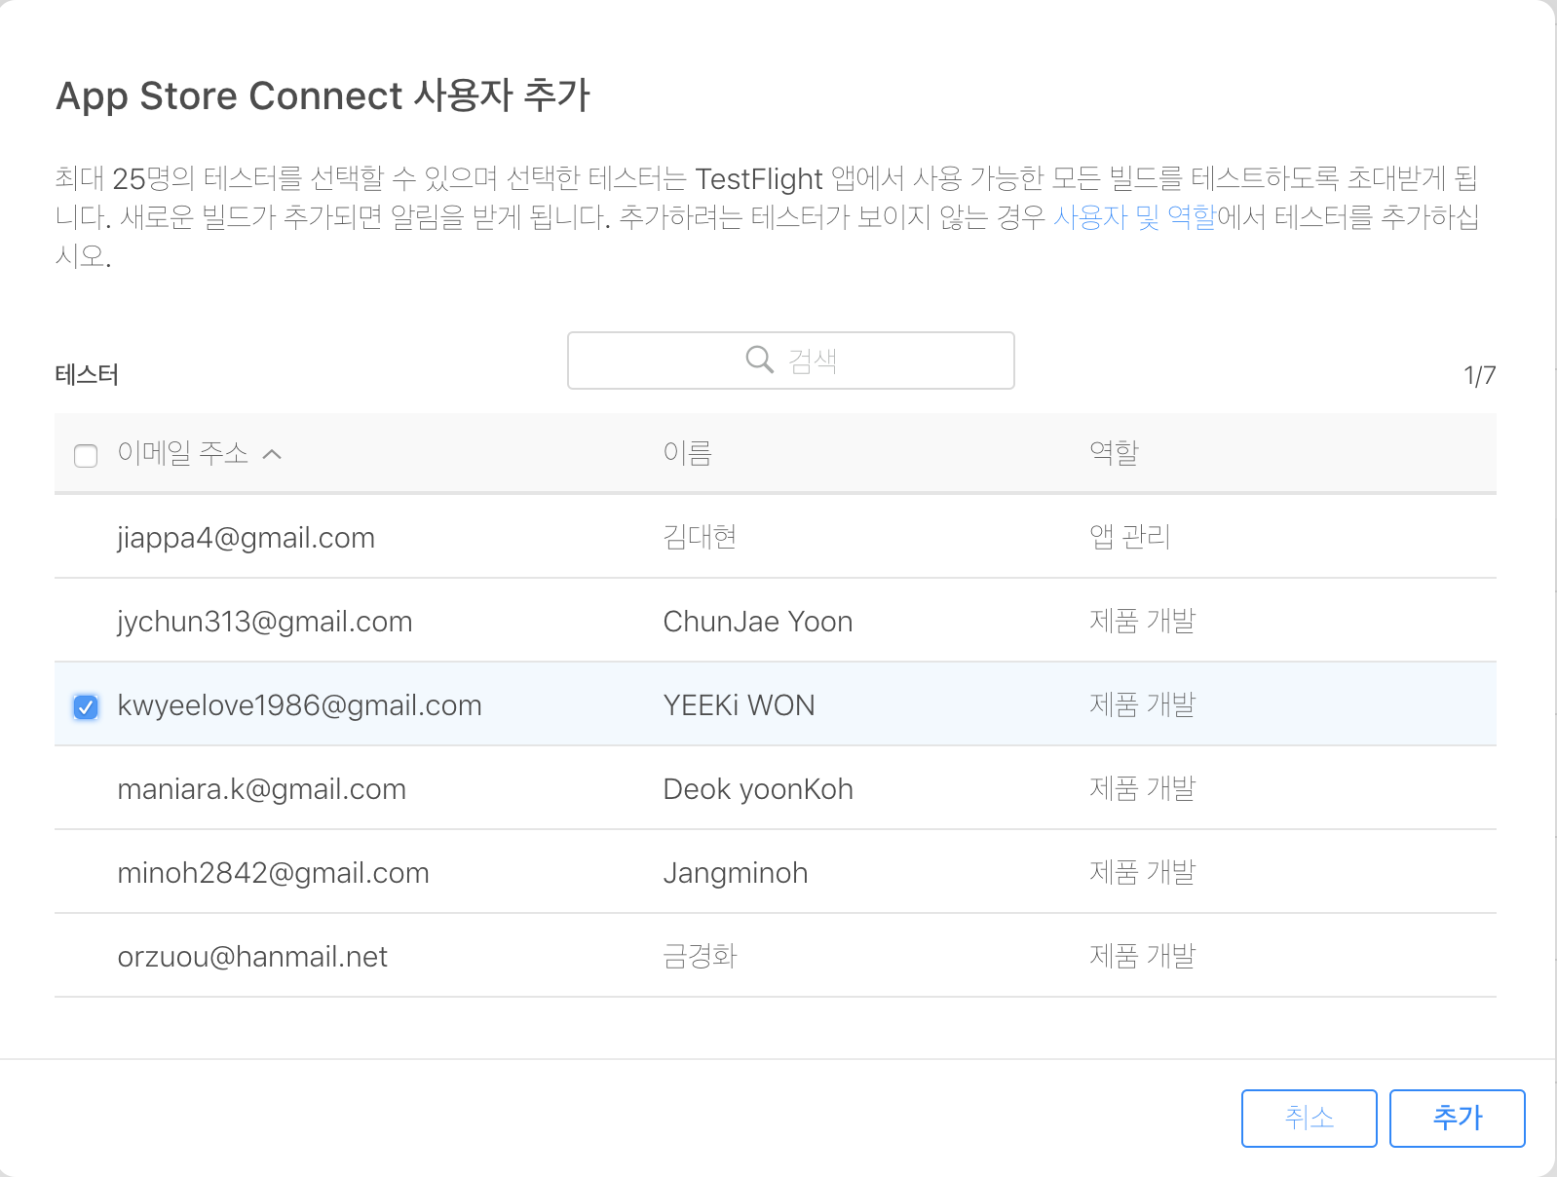
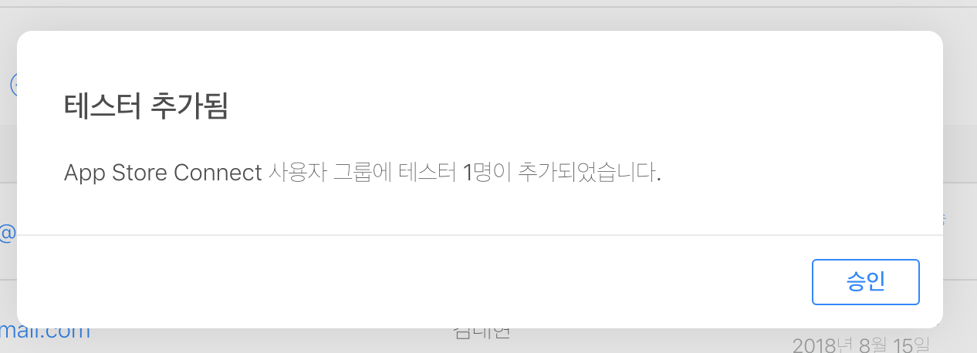
7. 추가할 테스터를 선택하고 추가버튼을 눌러 테스터에게 테스터 초대메일을 보낸다.
Click!
Click!
Click!

Slide 9
8. 테스터가 초대메일 내의 초대 수락버튼을
Click!
Click!
Click!

